Slide 1
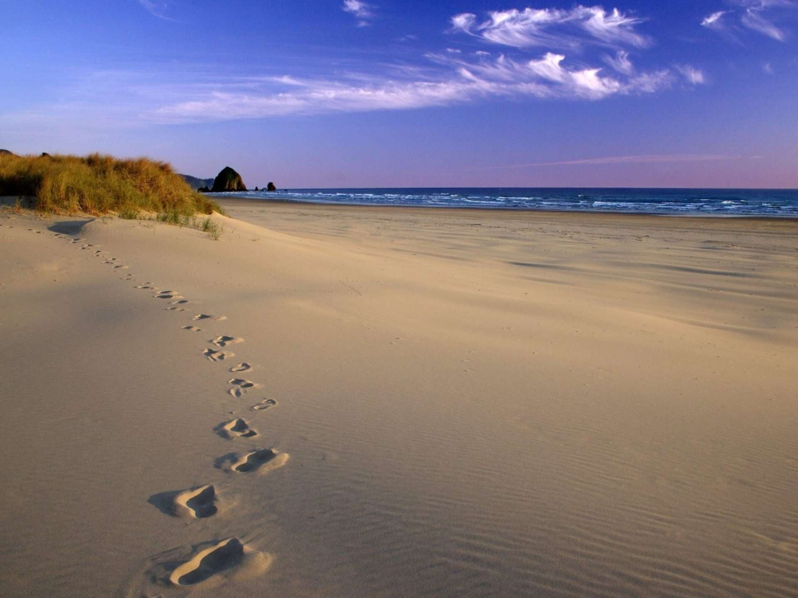
TIKĖJIMO PĖDSAKAIS
Izaokas, Jokūbas ir Juozapas
Tik žinau, kad kiekvienas palieka Pėdas žemėje, kai eina laukais. Jeigu gilios – ilgam jos išlieka, Jei teisingos – jos tampa takais. (J. Marcinkevičius)

Slide 2
Tikėjimas pirmenybę atiduoda Dievo,
o ne žmogaus valiai.
Tikėjimu Izaokas palaimino ateičiai Jokūbą ir Ezavą (Hbr 11, 20).
Viešpats jai tarė: „Dvi tautos yra tavo įsčiose, dvi giminės gims iš tavęs ir persiskirs. Viena giminė bus galingesnė už kitą, vyresnysis tarnaus jaunesniajam“ (Pr 25, 23).
Berniukams užaugus, Ezavas tapo geru medžiotoju, laukų žmogumi, o Jokūbas buvo ramus ir mėgo gyventi palapinėse. Izaokas mylėjo Ezavą, nes mėgo jo sumedžiotą žvėrieną, bet Rebeka labiau mylėjo Jokūbą
(Pr 25, 27-28).
Tada Izaokas išsigando ir drebėdamas tarė: „Kas gi buvo tas, kuris anksčiau sumedžiojo ir man atnešė valgį? Aš, prieš tau pareinant, valgiau ir jį palaiminau. Jis ir bus palaimintas!“ (Pr 27, 33).

Slide 3
2. Tikėjimas pirmenybę atiduoda Dievo,
o ne žmogaus veikimui.
Tikėjimu Jokūbas mirties valandą palaimino kiekvieną Juozapo sūnų ir pagarbino, atsirėmęs į savo lazdos drūtgalį (Hbr 11, 21).
Izraelis mylėjo Juozapą labiau už kitus savo sūnus, nes jis gimė jam sulaukus žilos senatvės. Tėvas jam padarė margą apdarą (Pr 37, 3).
Pažinęs jį, tėvas tarė: „Tai mano sūnaus apdaras! Plėšrus žvėris jį suėdė! Juozapas tikrai sudraskytas!“ Jokūbas persiplėšė drabužius, užsivilko ašutinę ir daugelį dienų gedėjo savo sūnaus. Visi jo sūnūs ir dukterys guodė jį, tačiau jis nesidavė guodžiamas ir tarė: „Aš gedėdamas nueisiu į mirusiųjų buveinę pas savo sūnų“. Taip jį apraudojo jo tėvas (Pr 37, 33-35).
Ir tarė Juozapui: „Aš nesitikėjau pamatyti tave, o dabar štai Dievas man parodė net ir tavo vaikus!“ Tada Juozapas atitraukė sūnus nuo jo kelių ir nusilenkė iki žemės (Pr 48, 11-12).

Slide 4
3. Tikėjimas pirmenybę atiduoda Dievo,
o ne žmogaus aprūpinimui.
Tikėjimu merdintis Juozapas priminė apie Izraelio vaikų iškeliavimą ir davė nurodymų dėl savo palaikų (Hbr 11, 22).
Šie patriarchai iš pavydo pardavė Juozapą į Egiptą. Bet Dievas buvo su juo, išgelbėjo Juozapą iš visų jo vargų ir suteikė jam malonės bei išminties Egipto karaliaus – faraono akivaizdoje. Tas jį paskyrė Egipto ir visų savo namų valdytoju (Apd 7, 9-10).
Juozapas jiems atsakė: „Nebijokite! Argi aš užimu Dievo vietą? Nors jūs man norėjote blogo, Dievas tai pavertė į gera, norėdamas įvykdyti, ką šiandien matome – išgelbėti daugybę žmonių (Pr 50, 19-20).
Juozapas sakė savo broliams: „Aš mirštu. Dievas tikrai aplankys jus ir išves iš šitos žemės į kraštą, kurį Jis prisiekdamas pažadėjo Abraomui, Izaokui ir Jokūbui“ (Pr 50, 24).

Slide 5
Esu tikras, kad Tas, kuris jumyse pradėjo gerą darbą, jį ir pabaigs iki Jėzaus Kristaus dienos (Fil 1, 6).
Jame ir jūs, išgirdę tiesos žodį – jūsų išgelbėjimo Evangeliją – ir įtikėję Juo, esate užantspauduoti pažadėtąja Šventąja Dvasia, kuri yra mūsų paveldėjimo užstatas iki nuosavybės atpirkimo Jo šlovės gyriui (Ef 1, 13-14).

